Slide 1

Plataforma de Dados para Análise da Alfabetização no Brasil
FIAP Tech challenge fase 2
Grupo 126
Alessandra Capecce
Alessandro santos
Edson doro

Slide 2


2030
Problema de Negócio
O que é o Indicador Criança Alfabetizada?
A alfabetização infantil é um dos pilares fundamentais para o desenvolvimento educacional, social e econômico do país.
O Compromisso Nacional Criança Alfabetizada (CNCA), lançado pelo MEC em 2023, mobiliza União, estados, Distrito Federal e municípios para garantir que todas as crianças brasileiras estejam alfabetizadas até o final do 2º ano do ensino fundamental.
O Inep criou o Indicador Criança Alfabetizada (ICA) para medir, todos os anos, o percentual de crianças que concluem essa etapa já alfabetizadas — usando o ponto de corte de 743 pontos na escala Saeb como referência nacional.
Compromisso nacional para 2030 — garantir que todas as crianças estejam alfabetizadas ao final do 2º ano do ensino fundamental.
Instrumento de mensuração —
Indicador Criança Alfabetizada (ICA), calculado anualmente pelo Inep

Slide 3
Problema de Negócio - Níveis oficiais de acompanhamento do Indicador Criança Alfabetizada
A prova avalia exclusivamente Língua Portuguesa.
cobrindo leitura, localização de informação e escrita.
Corte oficial:
743 pontos (Saeb*)
*Sistema de Avaliação da Educação Básica (Saeb)
Meta 2030
80%
Os 5 Níveis de Desempenho e a Meta de 2030
Abaixo do Nível 1
Nível 1
Nível 2
Nível 3
Nível 4
Nível 5
até 40%
40–50%
50–60%
60–70%
70–80%
acima de 80%
Nota: níveis de 1 a 5 referem-se ao indicador de alfabetização por município/UF (meta interna: Faixa 5 ≥80%), não à escala de proficiência do Saeb (Níveis de 1 a 8 dos alunos). Fonte: Inep – Ministério da Educação.
FIAP Tech challenge fase 2

Slide 4

Problema de Negócio
Taxa de Alfabetização Brasil
2023
2024
2025
2026
2027
2028
2029
2030
55,9%
59,2%
66%
-%
-%
- %
-%
-%
Meta: - %
Meta: 59,9%
Meta: 64%
Meta: 67%
Meta: 71%
Meta: 74%
Meta: 77%
Meta: 80%
A participação dos estudantes do 2º ano da rede pública variou entre as UFs nos anos analisados.
Em 2025, a participação nacional dos estudantes na avaliação alcançou 88%.
FIAP Tech challenge fase 2

Slide 5


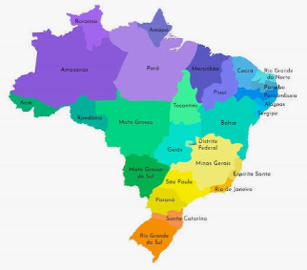

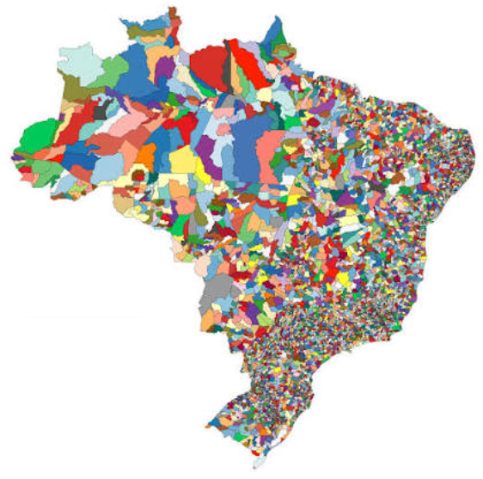
Fontes de Dados Integradas pela Plataforma
Compreender os fatores que influenciam a alfabetização exige cruzar diferentes fontes, granularidades e frequências de atualização:
Meta Alfabetização Brasil
Dados de Alunos
Meta nacional consolidada
Microdados dos alunos participantes das avaliações de alfabetização censitárias no Brasil
Meta por UF
UF
Metas estaduais anuais
Taxas de alfabetização da rede pública por estado e rede
Meta por Município
Município
Metas municipais anuais
Taxas de alfabetização da rede pública por município e rede
Objetivo da Solução
Construir um pipeline híbrido (Batch + Streaming) para integrar dados educacionais, aplicar qualidade, gerar camada analítica e apoiar análises de políticas públicas.
Seguir a Arquitetura Medalhão (Bronze → Silver → Gold), transformando dados brutos em um dataset analítico pronto para dashboards e modelos de Machine Learning.

Slide 6




Arquitetura da Solução
Arquitetura Medalhão
BRONZE
SILVER
GOLD
Consumidor
Dashboards
Base de dados
Batch
GCS Bronze
Big Query
Silver
Validações de Qualidade
Big Query
Gold
Modelos de IA
Airflow
Dataflow
Eventos Simulados
Streaming
Pub / Sub
Bronze Streaming
Cloud Logging
Monitoring
Dashboards
Fontes de Dados Externas
Análise Estatísticas
Ingestão do dado bruto
Camada
Analítica
Treinamento Modelos Machine Learning
Dados tratados
Monitoramento e Finops
Prova de conceito implementada em Python e Parquet, com arquitetura de referência para evolução em GCP.
FIAP Tech challenge fase 2

Slide 7
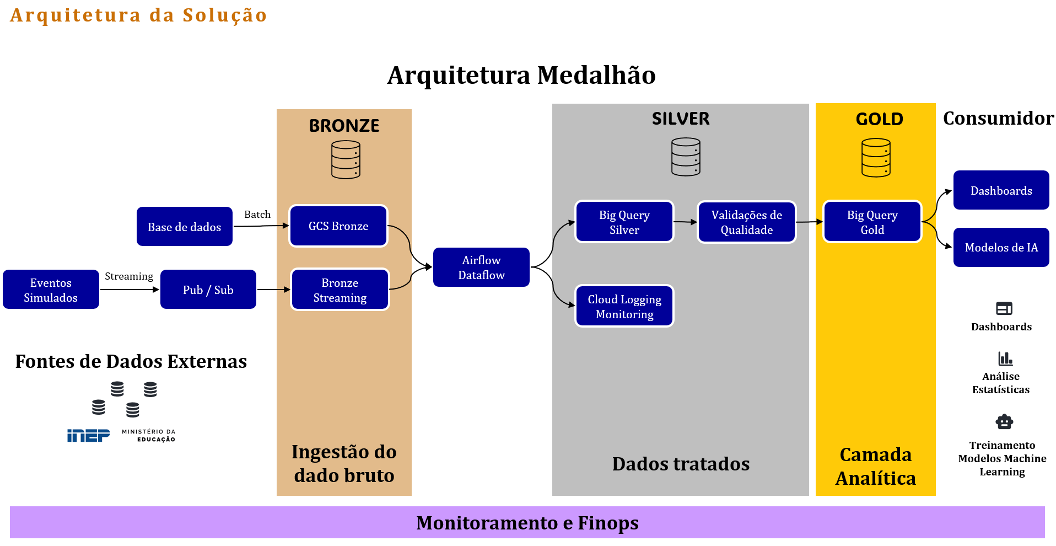
Arquitetura da Solução - Decisões Arquiteturais e Eficiência da Solução
Ingestão híbrida Batch para dados históricos e streaming simulado para atualizações incrementais.
Arquitetura de dados Parquet + Medalhão para histórico, reprocessamento e menor custo. BigQuery como consumo analítico futuro.
Qualidade e governança Validação de nulos, duplicidades, tipos, chaves e quarentena de inconsistências.
Monitoramento e FinOps Logs, volumes, falhas, latência, particionamento e processamento sob demanda.
POC local em Python e Parquet | GCP como evolução para escala.
FIAP Tech challenge fase 2

Slide 8
Valor da plataforma para a gestão educacional
Gerar evidências para apoiar a priorização de políticas públicas de alfabetização.
GOLD
Estratégia e Direcionamento para o gasto em políticas públicas de educação
BRONZE
SILVER
Ingestão dos Dados Públicos
Ações
Padronização e Integração
Referências em Alfabetização
Referências entre municípios, redes e UFs
Metas e
Resultados dos alunos
Confiabilidade
Compreender a evolução anual da
Taxa de Alfabetização
Comparação por municípios, redes e UFs.
Maior distância de alcançar a meta
Foco de Verbas Públicas
Capacitação de Professores
Material Didático e Infraestrutura
Reforço dos Alunos

Slide 9
Evolução para inteligência artificial aplicada à gestão pública
A Inteligência Artificial como ferramenta na Alfabetização Infantil
Governo e Prefeituras decidem politicas públicas e onde investir
GOLD
Estratégia e Direcionamento para o gasto em políticas públicas de educação
IA como ferramenta de
apoio na gestão pública
Ações
Referências em Alfabetização
Referências entre municípios, redes e UFs
Modelos de Predição
Antecipação de riscos do não atingimento de metas por município
Compreender a evolução anual da
Taxa de Alfabetização
Identificação de grupos de municípios com desafios semelhantes
Maior distância de alcançar a meta
Foco de Verbas Públicas
Relatórios Comparativos
Velocidade com a ajuda de dashboards de desigualdade educacional
Capacitação de Professores
Material Didático e Infraestrutura
Suporte a decisão
Priorização de investimento para regiões e municípios
Reforço dos Alunos
Evolução condicionada a maior histórico, enriquecimento socioeconômico, infraestrutura escolar e validação dos modelos.

Slide 10

FIAP Tech challenge fase 2
Grupo 126
Alessandra Capecce
Alessandro Santos
Edson Doro
Obrigado!

